Slide 1
Réseau SAE - Systèmes Agricoles et Eau
Séminaire "Agroécologie et ressources en Eau"
21-22 mai 2025, Institut Agro, Rennes
Animation bruno.cheviron@inrae.fr
dominique.courault@inrae.fr
delphine.burger-leenhardt@inrae.fr

Slide 2
Programme du séminaire
Agroécologie et ressources en eau
S1. Intro + keynote (Chantal Gascuel)
S2. Vers une transition agroécologique (SFN, pratiques agricoles) pour la qualité de l'eau
S3. Débat mouvant : Agroécologie et ressources en eau (irrigation, mais pas que…)
S4. "Devine mon sujet" : Thèses, post-doc, CDD, mais pas que…
S5. Indicateurs et mesures de l’efficience et de l’empreinte eau
S6. Ateliers world café (S2-S3, S5, prospective)

Slide 3
Création et objectifs du réseau SAE
SOCIÉTÉ
Eau potable
Industrie
Environnement
Monde agricole
L'eau comme bien commun
Conflits d'usage, partage des ressources
Trajectoires des socio-agro-hydrosystèmes
Co-construction de scénarios futurs
RECHERCHE
Un monde multipolaire… et polarisé

Slide 4
Création et objectifs du réseau SAE
INSTITUT
SOCIÉTÉ
Collège de Direction
Eau potable
Industrie
Directions Scientifiques
Environnement
Monde agricole
Environnement
Agriculture
Alimentation
L'eau comme bien commun
Direction de l'Appui aux Politiques Publiques
Direction de l'Expertise, de la Prospective et des Etudes
Conflits d'usage, partage des ressources
Trajectoires des socio-agro-hydrosystèmes
De grandes questions adressées à l'Institut
Co-construction de scénarios futurs
RECHERCHE

Slide 5
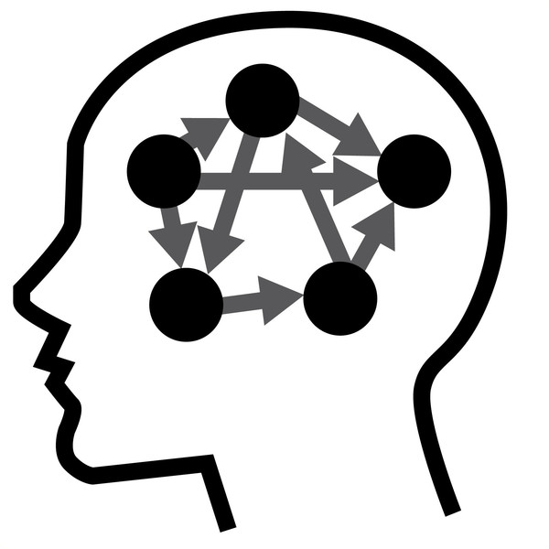
Création et objectifs du réseau SAE
INSTITUT
SOCIÉTÉ
Collège de Direction
Eau potable
Industrie
Directions Scientifiques
Environnement
Monde agricole
Environnement
Agriculture
Alimentation
L'eau comme bien commun
Direction de l'Appui aux Politiques Publiques
Direction de l'Expertise, de la Prospective et des Etudes
Conflits d'usage, partage des ressources
Trajectoires des socio-agro-hydrosystèmes
Co-construction de scénarios futurs
DEPARTEMENTS SCIENTIFIQUES
AQUA
RECHERCHE
Eau
Juin 2022
Création du réseau SAE
Sol
Trois départements se concertent,
avec l'appui de la DS Environnement
Cultures
Décisions
AGROECOSYSTEM
ACT

Slide 6
Création et objectifs du réseau SAE
INSTITUT
SOCIÉTÉ
Collège de Direction
Eau potable
Industrie
Directions Scientifiques
Environnement
Monde agricole
Environnement
Agriculture
Alimentation
L'eau comme bien commun
Direction de l'Appui aux Politiques Publiques
Direction de l'Expertise, de la Prospective et des Etudes
Conflits d'usage, partage des ressources
Trajectoires des socio-agro-hydrosystèmes
Co-construction de scénarios futurs
DEPARTEMENTS SCIENTIFIQUES
AQUA
RECHERCHE
Eau
OBJECTIFS SPECIFIQUES
Juin 2022
Création du réseau SAE
Animation transverse aux entrées thématiques des Départements
Recensement des compétences et complémentarités → Identité
Animation active → Visibilité (interne, externe)
Collecte et partage des informations, sollicitations et attentes
Sol
Cultures
Décisions
AGROECOSYSTEM
ACT
Un trio d'animateurs…
et des choix d'animation

Slide 7
Création et objectifs du réseau SAE
INSTITUT
SOCIÉTÉ
Collège de Direction
Eau potable
Industrie
Directions Scientifiques
Environnement
Monde agricole
Environnement
Agriculture
Alimentation
L'eau comme bien commun
Direction de l'Appui aux Politiques Publiques
Direction de l'Expertise, de la Prospective et des Etudes
Conflits d'usage, partage des ressources
Trajectoires des socio-agro-hydrosystèmes
Co-construction de scénarios futurs
DEPARTEMENTS SCIENTIFIQUES
AQUA
RECHERCHE
Eau
OBJECTIFS SPECIFIQUES
Juin 2022
Création du réseau SAE
Animation transverse aux entrées thématiques des Départements
Recensement des compétences et complémentarités → Identité
Animation active → Visibilité (interne, externe)
Collecte et partage des informations, sollicitations et attentes
Sol
Cultures
Décisions
AGROECOSYSTEM
ACT
Partager la connaissance
Informer la décision publique

Slide 8
Recenser les compétences et complémentarités (enquêtes)
CF. Projet RECMOD - RECENSEMENT DES MODELES HYDRO-AGRONOMIQUES (AQUA)
B.Cheviron – N.Carluer – Bientôt terminé – Choix de représentation
RECENSEMENT ET CARTOGRAPHIE DES TRAVAUX
(i) Vue d'ensemble, positionnement de chacun dans le collectif
(ii) Complémentarités possibles pour des grandes questions
(iii) Visibilité (interne, externe) et approches mobilisables
Horizons
TEMPS
Stratégique
≥ 10 ans
⁽¹⁾ Positionnement
⇒ Proximités d'échelle
⁽²⁾ Complémentarités
⇒ Tactiques, disciplinaires
⁽³⁾ Savoirs menacés
⇒ Risques associés
⁽⁴⁾ Savoirs manquants
⇒ A combler
~ 1 an
Tactique
~ 1 mois
~ 1 jour
Opérationnel
≤ 1 h
ESPACE
Parcelle
Exploitation
Territoire
Echelle peu traitée -> Lien avec Instituts Techniques

Slide 9
Stratégie d'animation "active"
- Choix d'un logo par les adhérents du réseau (charte graphique)
- Site Web : https://systemes-agricoles-eau.hub.inrae.fr/
- Webinaires réguliers (sujets divers, plutôt pour des travaux de thèse)
- Séminaires sur des grands sujets
- Implication des animateurs dans différents cercles
Collecte et partage des informations, sollicitations et attentes
Concertation sur les directions à suivre
Que pouvons-nous produire, pour qui, comment ?
ATELIERS DU SEMINAIRE

Slide 10
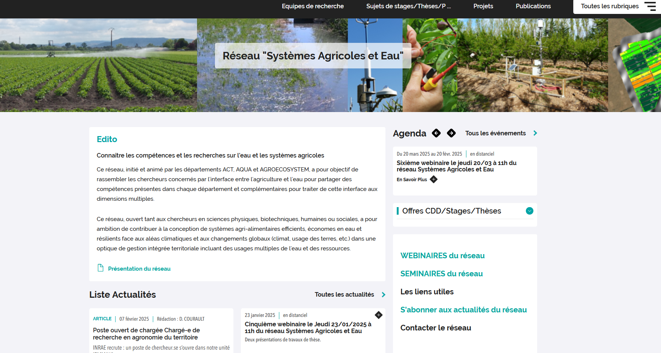
Site web https://systemes-agricoles-eau.hub.inrae.fr/

Slide 11
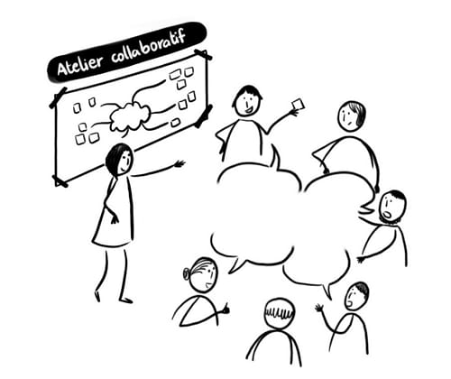
Ateliers "world café" de ce séminaire
3 ateliers « world café » de 30min, les groupes se déplaceront d’une salle à l’autre
Atelier 1 : animatrices Nadia Carluer (Riverly Lyon) Ophélie Fovet (SAS Rennes)
Bilan –actions sessions 2-3 agroécologie-qualité eau-sol
Atelier 2 : animateurs Patrick Durand (SAS Rennes) Delphine Leenhardt (GEAU Montpellier)
Bilan –actions session 5 efficience, empreinte eau
Atelier 3 : animateurs Bruno Cheviron (GEAU Montpellier) Dominique Courault (EMMAH Avignon)
Perspectives d’ensemble du réseau

Slide 12
Ateliers "world café" de ce séminaire
3 ateliers « world café » de 30min, les groupes se déplaceront d’une salle à l’autre
Atelier 1 : animatrices Nadia Carluer (Riverly Lyon) Ophélie Fovet (SAS Rennes)
Bilan –actions sessions 2-3 agroécologie-qualité eau-sol
Atelier 2 : animateurs Patrick Durand (SAS Rennes) Delphine Leenhardt (GEAU Montpellier)
Bilan –actions session 5 efficience, empreinte eau
Atelier 3 : animateurs Bruno Cheviron (GEAU Montpellier) Dominique Courault (EMMAH Avignon)
Perspectives d’ensemble du réseau
Objectifs visés sur ateliers 1 et 2: discuter brièvement sur la synthèse des sessions
et faire le point sur les verrous et perspectives d’actions sur les thèmes abordés pour produire une note à transmettre aux 3 départements qui peut servir pour l’élaboration des nouveaux SSD, FS et GOS.
Objectif atelier 3: Diffusion d’infos diverses sur projets en cours,
comment fonctionne-t-on pour répondre aux sollicitations? quelle structuration?
Discussion pour amorcer le montage de gros projets type EXPLORAE/Eau

Slide 13
Atelier "Perspectives d'ensemble pour le réseau"
proposition d’étude initiée par la DEPE (Guy Richard) & France Stratégie (1ère réunion 10/6)
Quels leviers pour une moindre consommation d’eau en agriculture dans un contexte de tension sur la ressource ?
Des solutions à évaluer et comparer
Mise en place du GT Agriculture, forêts, cycle de l'eau d'Agralife (Sylvain Pellerin, Eric Sauquet) (1ère réunion 3/7)
Vise la construction d’un nouveau projet à soumettre fin 2025
Information sur accord cadre en cours agence de l’eau RMC –INRAE (qq éléments d’info avant 1 webinaire)
Attentes INRAE: réponse au 3ème plan national d’adaptation au changement climatique (PNACC3) (mail Eric Martin – éléments de réflexion soumis au réseau) Croiser les priorités scientifiques du réseau et les mesures du PNACC3, en quoi les activités du réseau peuvent contribuer à accélérer certaines actions ?
Projets- exploratoire ou transformant EXPLOR’AE -> favoriser l’émergence d’idées, aider à structurer
Sollicitation du Shift Project sur le sujet Agriculture et Eau (février 26?)

